Slide 1


ỦY BAN NHÂN DÂN HUYỆN ĐẠI LỘC
Trường Tiểu học Hứa Tạo
Môn: Tiếng Việt
Lớp 1D
Người thực hiện : Phạm Thị Anh

Slide 2











Bài 5
Bài 5
SINH NHẬT CỦA VOI CON
SINH NHẬT CỦA VOI CON
SINH NHẬT CỦA VOI CON
Notes:
更多模板请关注：https://haosc.taobao.com

Slide 3

Tiết 1

Slide 4


1
Khởi động

Slide 5
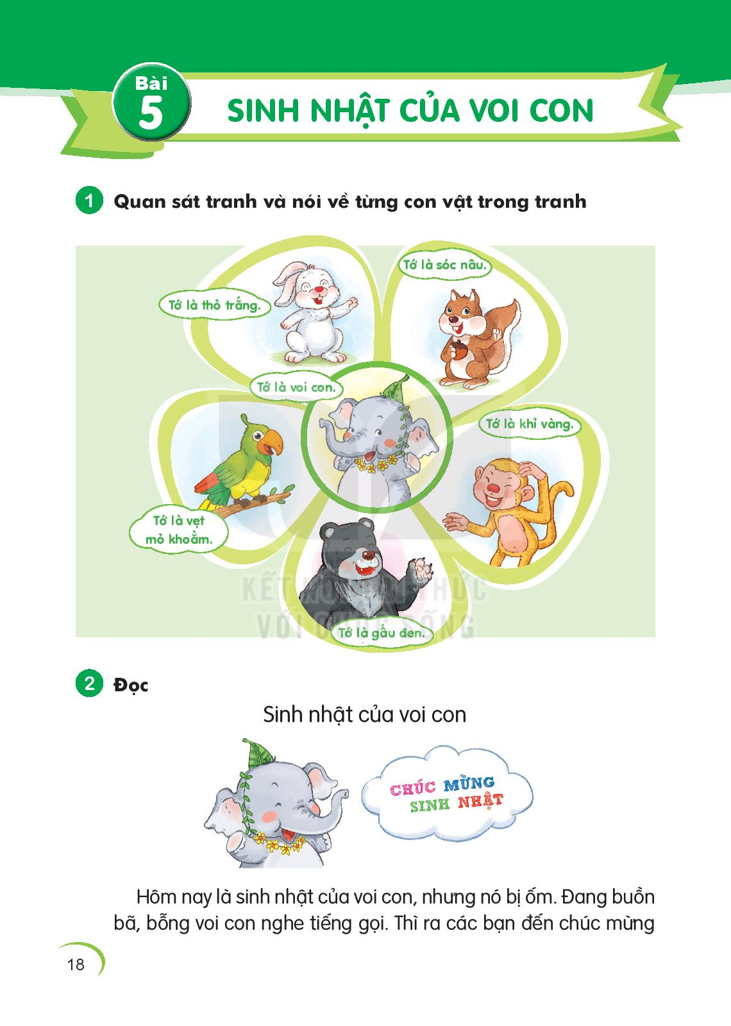
Tranh có những con vật nào?
Những con vật đ́ó có gì đặc biệt?

Slide 6
2
Đọc

Slide 7
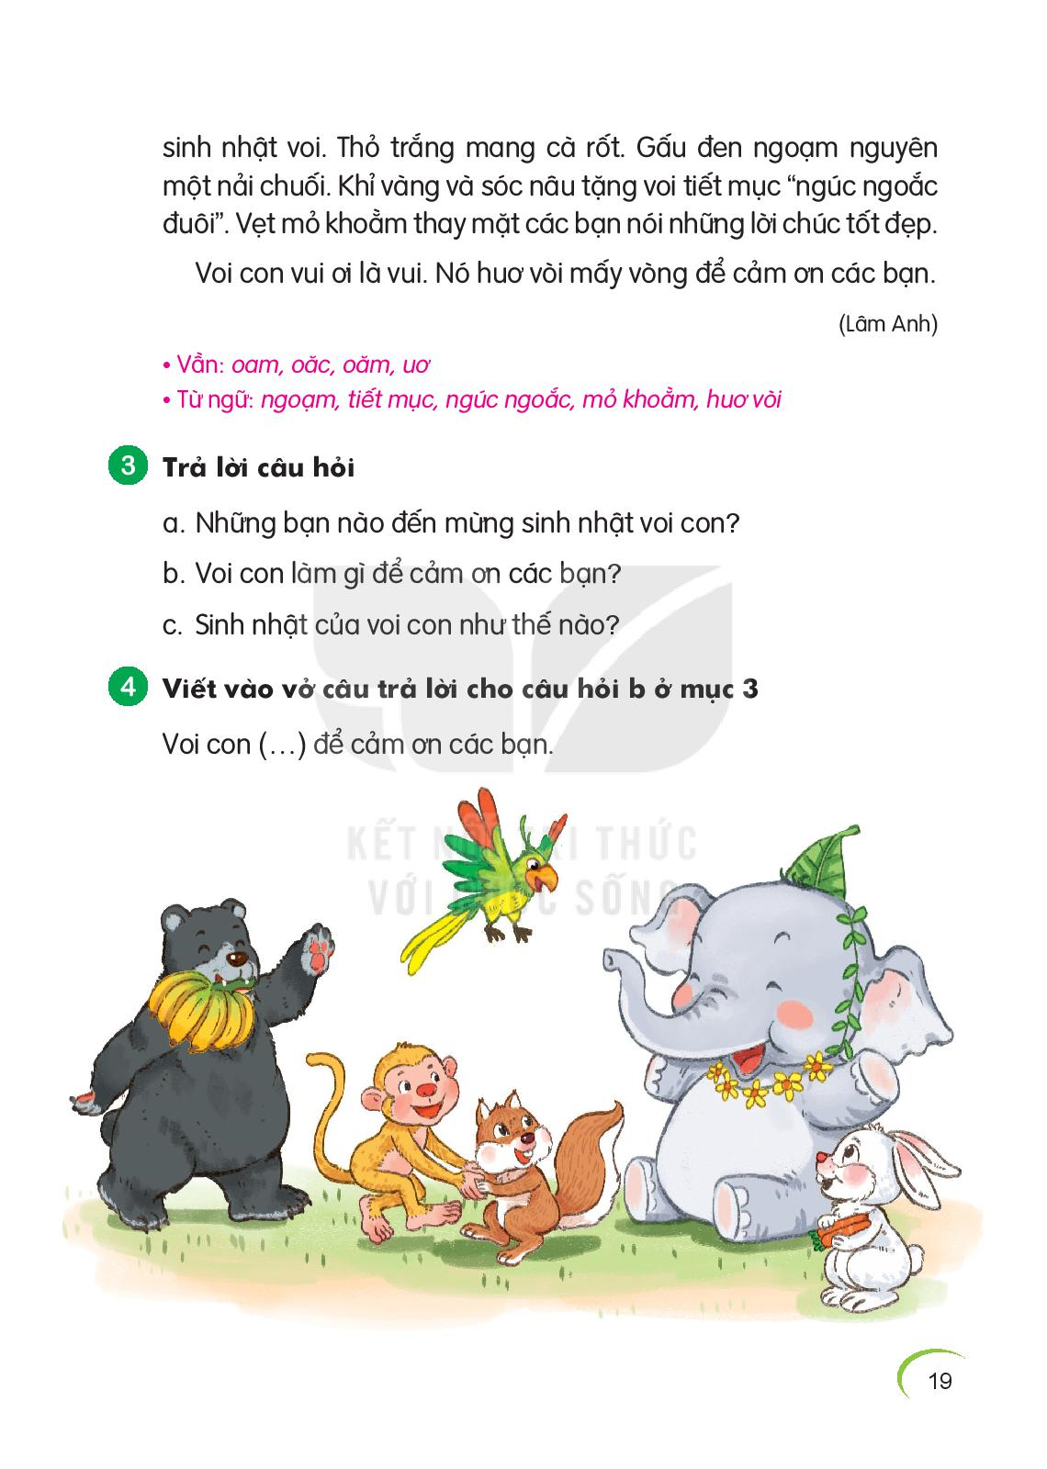


Slide 8
SINH NHẬT CỦA VOI CON
Hôm nay là sinh nhật của voi con, nhưng nó bị ốm. Đang buồn bã, bỗng voi con nghe tiếng gọi. Thì ra các bạn đến chúc mừng sinh nhật voi. Th̉ỏ trắng mang cà rốt. Gấu đen ngoạm nguyên một nải chuối. Khỉ vàng và̀ sóc nâu tặng voi tiết mục “ngúc ngoắc đuôi”. Vẹt mỏ khoằm thay mặt các bạn nói những lời chúc tốt đẹp.
Voi con vui ơi là vui. Nó huơ vòi mấy vòng để cảm ơn các bạn.
(Lâm Anh)
1
2
3
4
5
6
7
9
8

Slide 9
Khỉ vàng và̀ sóc nâu / tặng voi / tiết mục “ngúc ngoắc đuôi”.
Vẹt mỏ khoằm / thay mặt các bạn / nói những lời chúc tốt đẹp.

Slide 10
SINH NHẬT CỦA VOI CON
Hôm nay là sinh nhật của voi con, nhưng nó bị ốm. Đang buồn bã, bỗng voi con nghe tiếng gọi. Thì ra các bạn đến chúc mừng sinh nhật voi. Thỏ trắng mang cà rốt. Gấu đen ngoạm nguyên một nải chuối. Khỉ vàng và sóc nâu tặng voi tiết mục “ngúc ngoắc đuôi”. Vẹt mỏ khoằm thay mặt các bạn nói những lời chúc tốt đẹp.
Voi con vui ơi là vui. Nó huơ vòi mấy vòng để cảm ơn các bạn.
(Lâm Anh)
1
2

Slide 12
SINH NHẬT CỦA VOI CON
Hôm nay là sinh nhật của voi con, nhưng nó bị ốm. Đang buồn bã, bỗng voi con nghe tiếng gọi. Thì ra các bạn đến chúc mừng sinh nhật voi. Thỏ trắng mang cà rốt. Gấu đen ngoạm nguyên một nải chuối. Khỉ vàng và sóc nâu tặng voi tiết mục “ngúc ngoắc đuôi”. Vẹt mỏ khoằm thay mặt các bạn nói những lời chúc tốt đẹp.
Voi con vui ơi là vui. Nó huơ vòi mấy vòng để cảm ơn các bạn.
(Lâm Anh)
1
2

Slide 13
SINH NHẬT CỦA VOI CON
Hôm nay là sinh nhật của voi con, nhưng nó bị ốm. Đang buồn bã, bỗng voi con nghe tiếng gọi. Thì ra các bạn đến chúc mừng sinh nhật voi. Thỏ trắng mang cà rốt. Gấu đen ngoạm nguyên một nải chuối. Khỉ vàng và sóc nâu tặng voi tiết mục “ngúc ngoắc đuôi”. Vẹt mỏ khoằm thay mặt các bạn nói những lời chúc tốt đẹp.
Voi con vui ơi là vui. Nó huơ vòi mấy vòng để cảm ơn các bạn.
(Lâm Anh)
1
2

Slide 14
Tiết 2

Slide 15
3
Trả lời
câu hỏi

Slide 16
c. Sinh nhật của voi con như thế nào?
a. Những bạn nào đến dự sinh nhật của voi con?
b. Voi con làm gì để cảm ơn các bạn?

Slide 17
4
Viết vào vở

Slide 18
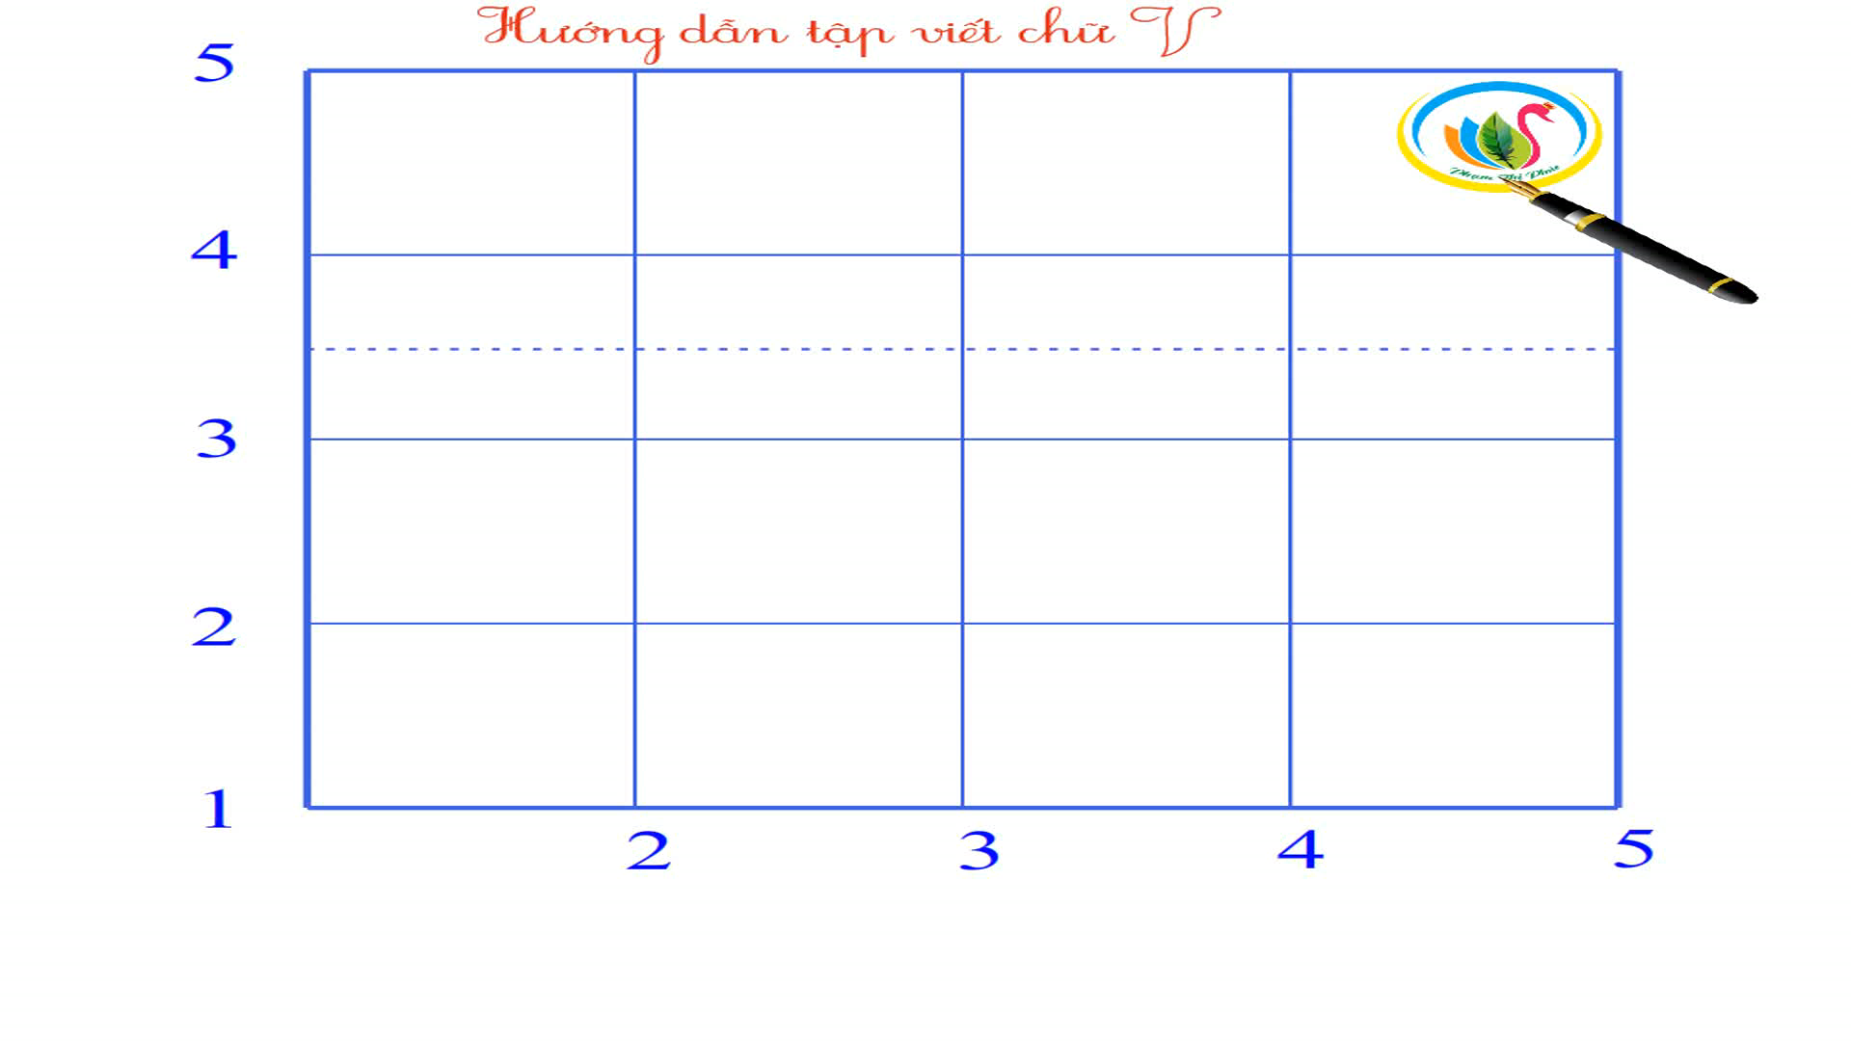

Slide 19
Viết câu trả lời cho câu hỏi b ở mục 3
Voi con
(…) để cảm ơn các bạn.
huơ vòi để cảm ơn các bạn.

Slide 20
Tiết 3

Slide 21
5
Chọn từ ngữ

Slide 22
Chọn từ ngữ để hoàn thiện câu và viết câu vào vở
tốt đẹp
vui
buồn bã
Vân rất vì được đi chơi cùng các bạn.
(…)

Slide 23
6
Quan sát tranh

Slide 24
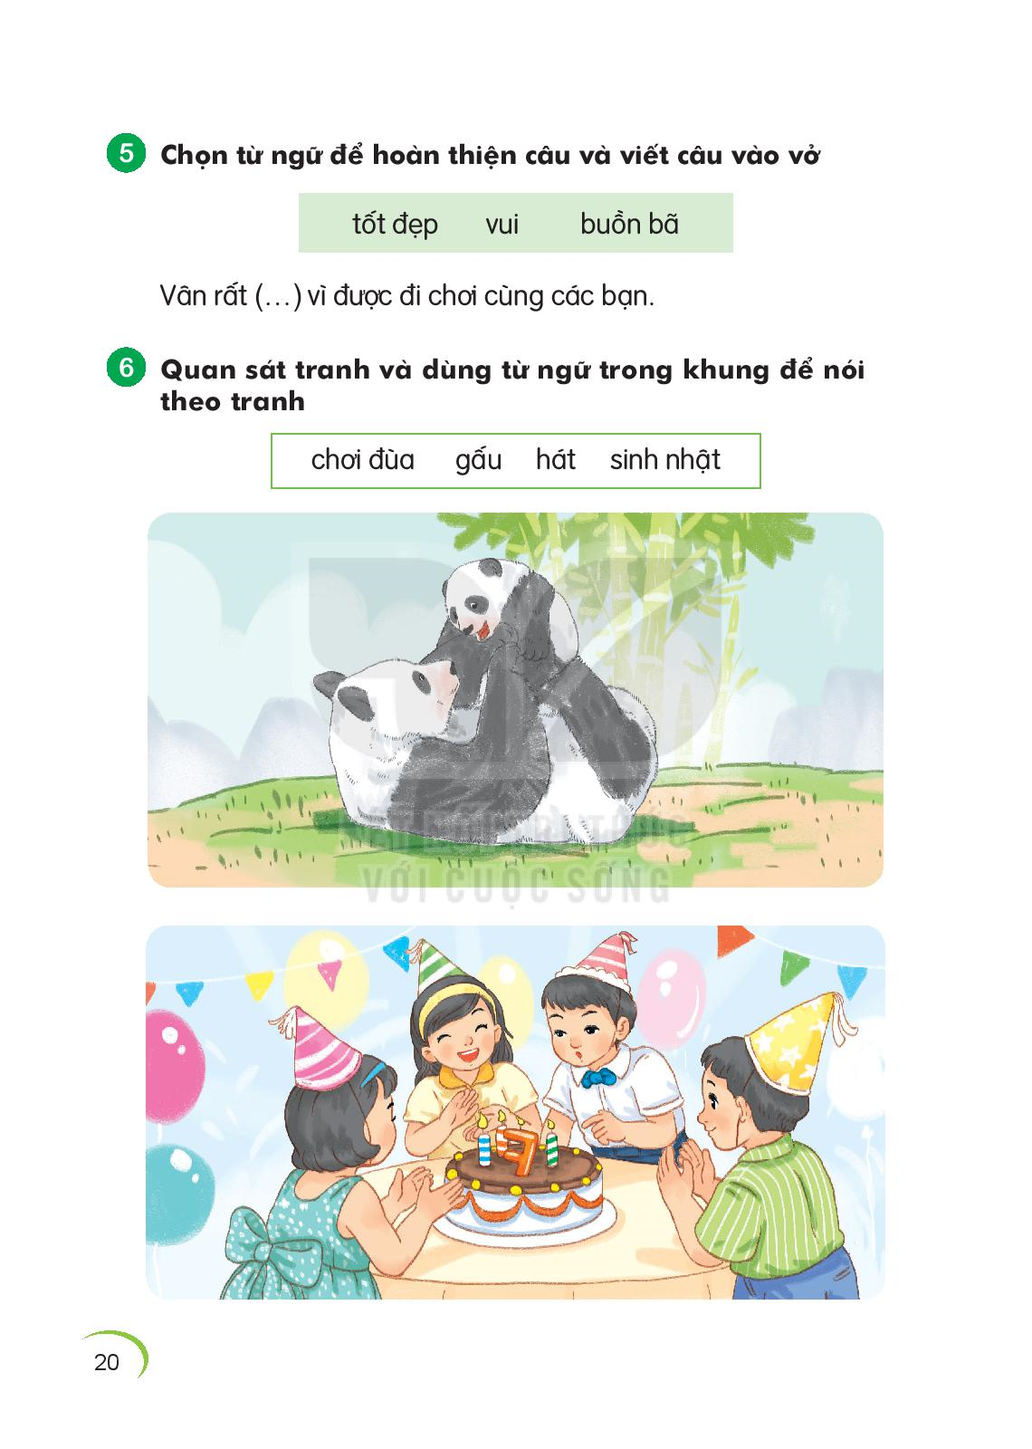
Quan sát tranh và dùng từ ngữ để nói theo tranh

Slide 25
Tiết 4

Slide 26
7
Nghe viết

Slide 27
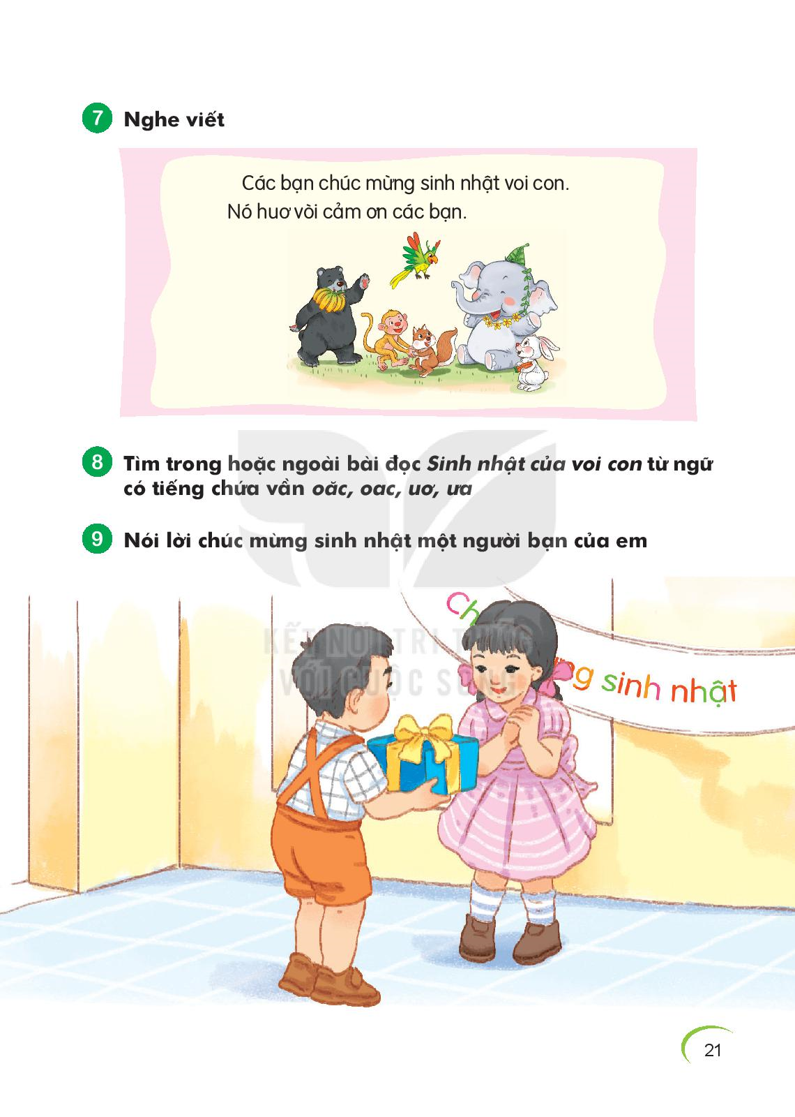
7. Nghe viết

Slide 28


Slide 29
8
Tìm từ ngữ

Slide 30
8.
- oăc: ngúc ngoắc,
ngoặc tay,
dấu ngoặc,
lạ hoắc
nhọn hoắc,…
- oac: áo khoác,
xé́ toạc…
- ươ: huơ vòi,
thuở xưa,…
- ưa: ngày xưa,
cơn mưa,
con lừa,….

Slide 31
9
Nói lời
chúc mừng

Slide 33
Củng cố

